Slide 1


TRƯỜNG TIỂU HỌC ĐOÀN KẾT
MÔN TOÁN – LỚP 3
Bài: Giới thiệu bảng nhân.
Giới thiệu bảng chia.

Slide 2

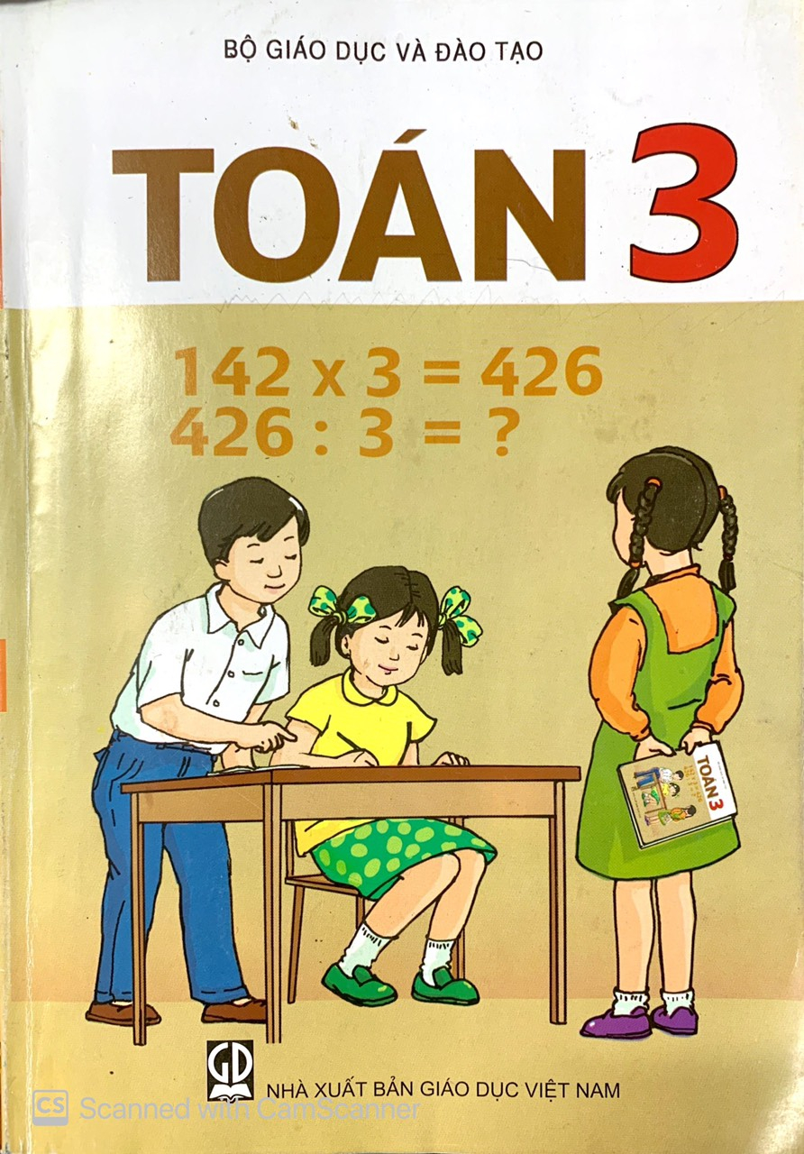

Đồ dùng học tập
Bút viết, bút chì, thước
Vở ghi

Slide 3

Mục tiêu bài học
- Biết cấu tạo và cách sử dụng bảng nhân, bảng chia.
-Vận dụng bảng nhân, bảng chia vào giải toán .

Slide 4







Notes:
Thầy cô có thể bật/tắt nhạc nền bằng cách nhấp vào biểu tượng Nốt nhạc.
Thầy cô nhấp vào BẮT ĐẦU hoặc nhấp trái chuột để vào phần câu hỏi.

Slide 5









30 : 6 = ?
1
Âm thanh
khi chọn Đúng
A. 1
Âm thanh
khi chọn Sai
B. 3
C. 5

Slide 6
6 x 7 = ?
2
Âm thanh
khi chọn Đúng
A. 36
Âm thanh
khi chọn Sai
B. 42
C. 48

Slide 7
9 x 6 = ?
3
Âm thanh
khi chọn Đúng
A. 15
Âm thanh
khi chọn Sai
B. 36
C. 54

Slide 8
Thỏ con chăm chỉ

Slide 9
Giới thiệu bảng nhân
Giới thiệu bảng chia

Slide 10
Cấu tạo bảng nhân
X | 1 | 2 | 3 | 4 | 5 | 6 | 7 | 8 | 9 | 10
1 | 1 | 2 | 3 | 4 | 5 | 6 | 7 | 8 | 9 | 10
2 | 2 | 4 | 6 | 8 | 10 | 12 | 14 | 16 | 18 | 20
3 | 3 | 6 | 9 | 12 | 15 | 18 | 21 | 24 | 27 | 30
4 | 4 | 8 | 12 | 16 | 20 | 24 | 28 | 32 | 36 | 40
5 | 5 | 10 | 15 | 20 | 25 | 30 | 35 | 40 | 45 | 50
6 | 6 | 12 | 18 | 24 | 30 | 36 | 42 | 48 | 54 | 60
7 | 7 | 14 | 21 | 28 | 35 | 42 | 49 | 56 | 63 | 70
8 | 8 | 16 | 24 | 32 | 40 | 48 | 56 | 64 | 72 | 80
9 | 9 | 18 | 27 | 36 | 45 | 54 | 63 | 72 | 81 | 90
10 | 10 | 20 | 30 | 40 | 50 | 60 | 70 | 80 | 90 | 100
Phép nhân
1 | 2 | 3 | 4 | 5 | 6 | 7 | 8 | 9 | 10
Thừa số
1
2
3
4
5
6
7
8
9
10
Thừa số
Tích
Notes:
De biet cach su dung bang nhan thi chúng ta phải biết cau tao cua bang nhan nhu the nao va thay xin gioi thieu day la cau tao cua bang nhan

Slide 11
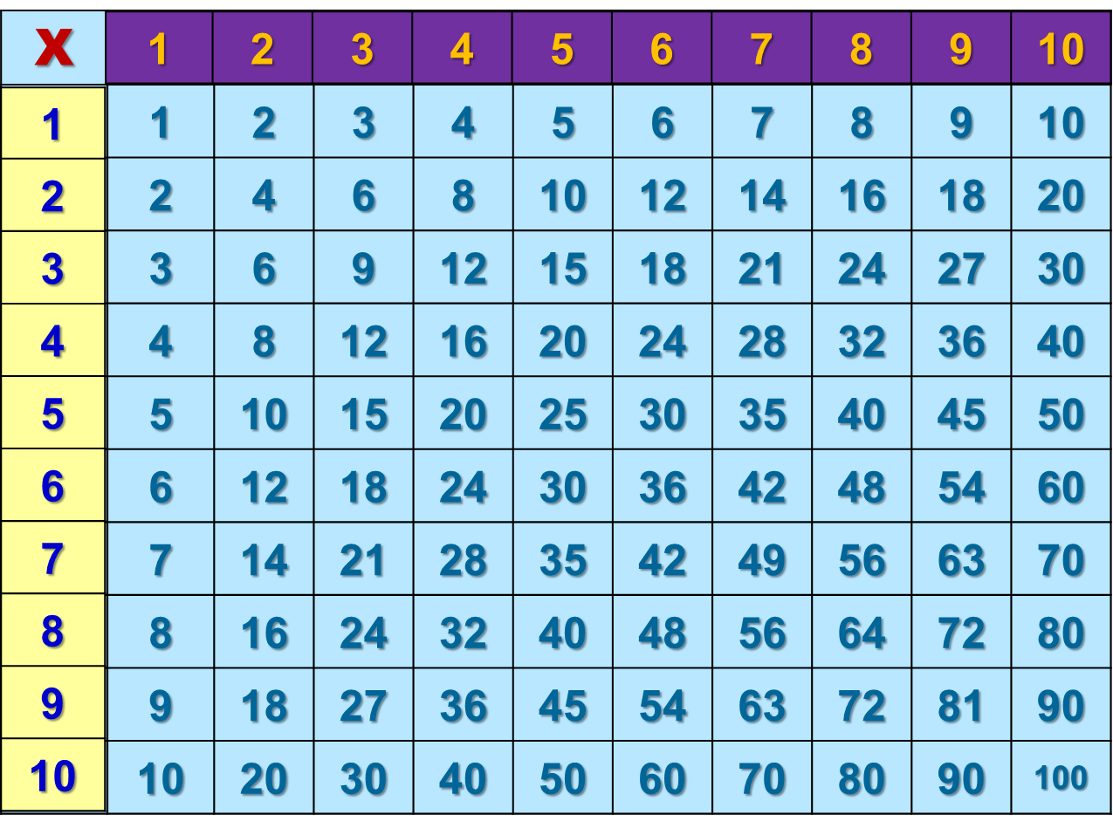
Cấu tạo bảng nhân
Bảng nhân1
2 | 4 | 6 | 8 | 10 | 12 | 14 | 16 | 18 | 20
Bảng nhân2
Bảng nhân10

Slide 12
Cách sử dụng bảng nhân
4 x 3 = ?
-Từ số 4 ở cột 1 theo chiều mũi tên sang phải.
-Từ số 3 ở hàng 1 theo chiều mũi tên xuống dưới.
-Hai mũi tên gặp nhau ở số 12.
-Ta có:
4 x 3 = 12
X | 1 | 2 | 3 | 4 | 5 | 6 | 7 | 8 | 9 | 10
1 | 1 | 2 | 3 | 4 | 5 | 6 | 7 | 8 | 9 | 10
2 | 2 | 4 | 6 | 8 | 10 | 12 | 14 | 16 | 18 | 20
3 | 3 | 6 | 9 | 12 | 15 | 18 | 21 | 24 | 27 | 30
4 | 4 | 8 | 12 | 16 | 20 | 24 | 28 | 32 | 36 | 40
5 | 5 | 10 | 15 | 20 | 25 | 30 | 35 | 40 | 45 | 50
6 | 6 | 12 | 18 | 24 | 30 | 36 | 42 | 48 | 54 | 60
7 | 7 | 14 | 21 | 28 | 35 | 42 | 49 | 56 | 63 | 70
8 | 8 | 16 | 24 | 32 | 40 | 48 | 56 | 64 | 72 | 80
9 | 9 | 18 | 27 | 36 | 45 | 54 | 63 | 72 | 81 | 90
10 | 10 | 20 | 30 | 40 | 50 | 60 | 70 | 80 | 90 | 100
3
4
12

Slide 13
Cấu tạo bảng chia
: | 1 | 2 | 3 | 4 | 5 | 6 | 7 | 8 | 9 | 10
1 | 1 | 2 | 3 | 4 | 5 | 6 | 7 | 8 | 9 | 10
2 | 2 | 4 | 6 | 8 | 10 | 12 | 14 | 16 | 18 | 20
3 | 3 | 6 | 9 | 12 | 15 | 18 | 21 | 24 | 27 | 30
4 | 4 | 8 | 12 | 16 | 20 | 24 | 28 | 32 | 36 | 40
5 | 5 | 10 | 15 | 20 | 25 | 30 | 35 | 40 | 45 | 50
6 | 6 | 12 | 18 | 24 | 30 | 36 | 42 | 48 | 54 | 60
7 | 7 | 14 | 21 | 28 | 35 | 42 | 49 | 56 | 63 | 70
8 | 8 | 16 | 24 | 32 | 40 | 48 | 56 | 64 | 72 | 80
9 | 9 | 18 | 27 | 36 | 45 | 54 | 63 | 72 | 81 | 90
10 | 10 | 20 | 30 | 40 | 50 | 60 | 70 | 80 | 90 | 100
Phép chia
1 | 2 | 3 | 4 | 5 | 6 | 7 | 8 | 9 | 10
Thương
1
2
3
4
5
6
7
8
9
10
Số Chia
Số bị chia

Slide 14

Cách sử dụng bảng chia
12 : 4 = ?
: | 1 | 2 | 3 | 4 | 5 | 6 | 7 | 8 | 9 | 10
1 | 1 | 2 | 3 | 4 | 5 | 6 | 7 | 8 | 9 | 10
2 | 2 | 4 | 6 | 8 | 10 | 12 | 14 | 16 | 18 | 20
3 | 3 | 6 | 9 | 12 | 15 | 18 | 21 | 24 | 27 | 30
4 | 4 | 8 | 12 | 16 | 20 | 24 | 28 | 32 | 36 | 40
5 | 5 | 10 | 15 | 20 | 25 | 30 | 35 | 40 | 45 | 50
6 | 6 | 12 | 18 | 24 | 30 | 36 | 42 | 48 | 54 | 60
7 | 7 | 14 | 21 | 28 | 35 | 42 | 49 | 56 | 63 | 70
8 | 8 | 16 | 24 | 32 | 40 | 48 | 56 | 64 | 72 | 80
9 | 9 | 18 | 27 | 36 | 45 | 54 | 63 | 72 | 81 | 90
10 | 10 | 20 | 30 | 40 | 50 | 60 | 70 | 80 | 90 | 100
* Từ số 4 ở cột 1 theo chiều mũi tên sang phải đến số 12
3
4
3
12
* Từ số 12 theo chiều mũi tên lên hàng 1 gặp số 3
4
12
* Ta có :
12 : 4 = 3
Tương tự:
12 : 3 = 4

Slide 15




Luyện tập thực hành

Slide 16
X | 1 | 2 | 3 | 4 | 5 | 6 | 7 | 8 | 9 | 10
1 | 1 | 2 | 3 | 4 | 5 | 6 | 7 | 8 | 9 | 10
2 | 2 | 4 | 6 | 8 | 10 | 12 | 14 | 16 | 18 | 20
3 | 3 | 6 | 9 | 12 | 15 | 18 | 21 | 24 | 27 | 30
4 | 4 | 8 | 12 | 16 | 20 | 24 | 28 | 32 | 36 | 40
5 | 5 | 10 | 15 | 20 | 25 | 30 | 35 | 40 | 45 | 50
6 | 6 | 12 | 18 | 24 | 30 | 36 | 42 | 48 | 54 | 60
7 | 7 | 14 | 21 | 28 | 35 | 42 | 49 | 56 | 63 | 70
8 | 8 | 16 | 24 | 32 | 40 | 48 | 56 | 64 | 72 | 80
9 | 9 | 18 | 27 | 36 | 45 | 54 | 63 | 72 | 81 | 90
10 | 10 | 20 | 30 | 40 | 50 | 60 | 70 | 80 | 90 | 100
30
42
28
72
Bài 1/74: dùng bảng nhân để tìm số thích hợp ở ô trống.
5
7
4
9
6
30
6
42
7
28
8
72

Slide 17

Bài 2/74: số ?
Thừa số | 2 |  | 2 | 7 | 7 |  | 10
Thừa số | 4 | 4 |  | 8 |  | 8 | 9 | 9 | 10
Tích |  | 8 | 8 |  | 56 | 56 |  | 90 | 90
2
7
10
9
4
8
8
56
90

Slide 18
Bài 1/75: Dùng bảng chia để tìm số thích hợp ở ô trống (theo mẫu):
6 30
6 42
7 28
8 72

Slide 19
Bài 1/75: Dùng bảng chia để tìm số thích hợp ở ô trống (theo mẫu):
4
6 30
6 42
: | 1 | 2 | 3 | 4 | 5 | 6 | 7 | 8 | 9 | 10
1 | 1 | 2 | 3 | 4 | 5 | 6 | 7 | 8 | 9 | 10
2 | 2 | 4 | 6 | 8 | 10 | 12 | 14 | 16 | 18 | 20
3 | 3 | 6 | 9 | 12 | 15 | 18 | 21 | 24 | 27 | 30
4 | 4 | 8 | 12 | 16 | 20 | 24 | 28 | 32 | 36 | 40
5 | 5 | 10 | 15 | 20 | 25 | 30 | 35 | 40 | 45 | 50
6 | 6 | 12 | 18 | 24 | 30 | 36 | 42 | 48 | 54 | 60
7 | 7 | 14 | 21 | 28 | 35 | 42 | 49 | 56 | 63 | 70
8 | 8 | 16 | 24 | 32 | 40 | 48 | 56 | 64 | 72 | 80
9 | 9 | 18 | 27 | 36 | 45 | 54 | 63 | 72 | 81 | 90
10 | 10 | 20 | 30 | 40 | 50 | 60 | 70 | 80 | 90 | 100
5
7
9
5
7
8 72
4
9
6
30
42
7
28
7 28
8
72

Slide 20
Bài 2/75: số ?
Số bị chia | 16 | 45 | 24 |  | 72 |  | 81 | 56 | 54
Số chia | 4 | 5 |  | 7 | 9 | 9 |  | 7
Thương |  |  | 6 | 3 |  | 8 | 9 |  | 9
21
72
4
9
6
4
9
8
8

Slide 21
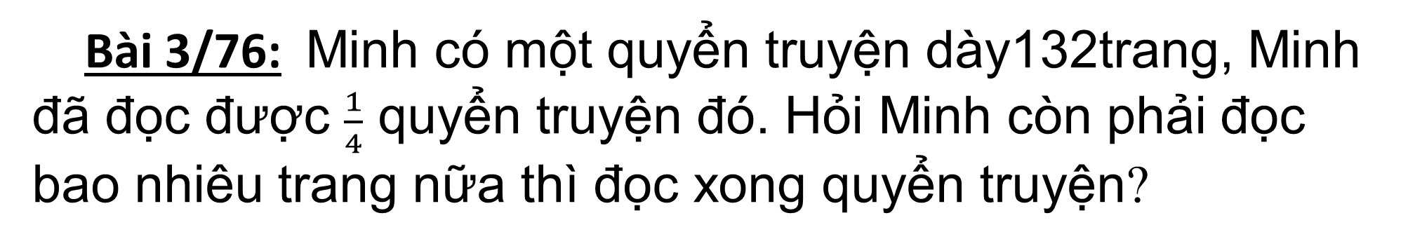
Bài 3/76: Minh có một quyển truyện dày132trang, Minh đã đọc được $\frac{1}{4}$ quyển truyện đó. Hỏi Minh còn phải đọc bao nhiêu trang nữa thì đọc xong quyển truyện?
Tóm tắt
132 trang
Đã đọc
? trang

Slide 22
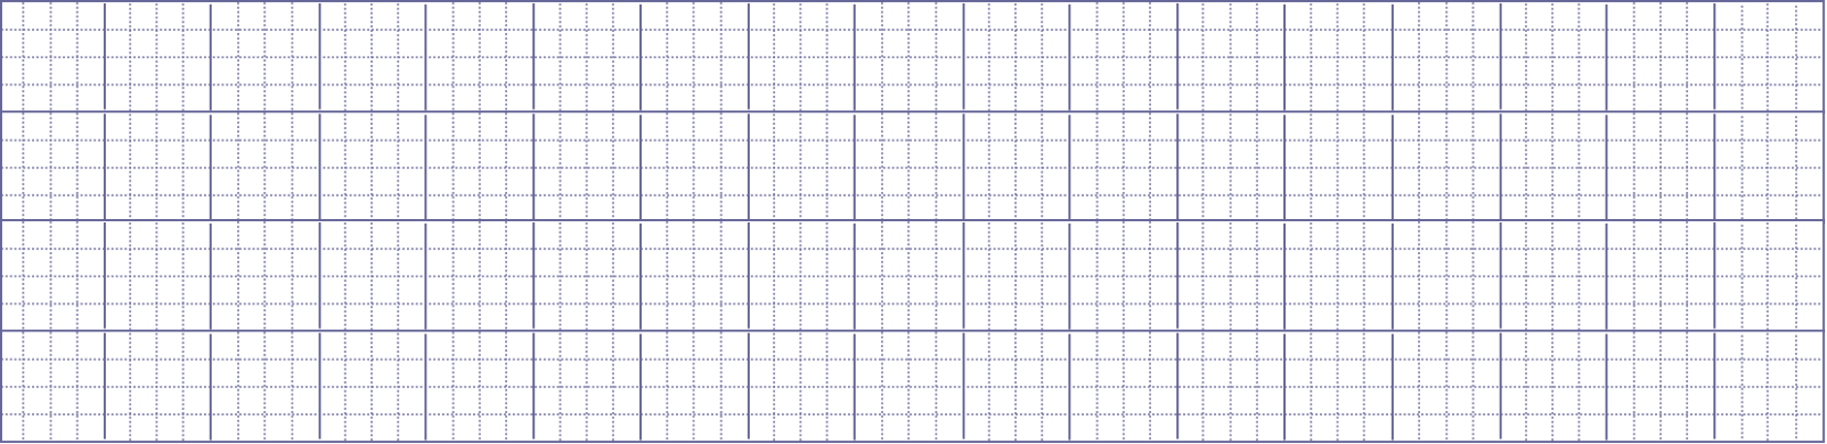


Bài 3/ 76 :
Bài giải
Minh đã đọc được số trang là:
132 : 4 = 33 (trang)
Minh còn phải đọc số trang là:
132 – 33 = 99 (trang)
Đáp số: 99 trang

Slide 23






Chào tạm biệt các em!

